Slide 1
CA ĐOÀN THÁNH GIOAN CHÚA NHẬT IV MÙA VỌNG

Slide 2
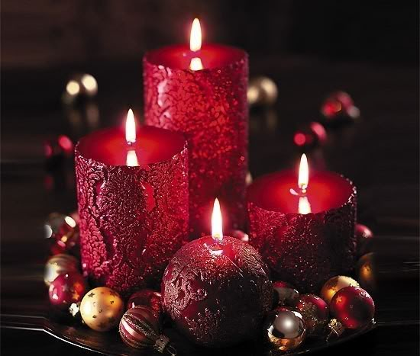
Thánh Lễ
Chúa Nhật IV
Mùa Vọng
“Bởi đâu tôi được Mẹ Chúa tôi đến viếng thăm tôi” Lc 1, 39-45

Slide 3
TẬP HÁT CỘNG ĐOÀN

Slide 4
Đk: Lạy Chúa xin đoái nhìn chúng con. Xin tỏ nhan thánh Chúa và cứu độ chúng con.

Slide 5
Alleluia-alleluia:
Này tôi là tôi tá Chúa. Tôi xin vâng như lời thiên thần truyền.
Alleluia…

Slide 6
Thánh Lễ
Chúa Nhật IV
Mùa Vọng
“Bởi đâu tôi được Mẹ Chúa tôi đến viếng thăm tôi” Lc 1, 39-45

Slide 7
Ca Nhập Lễ
TRỜI CAO 2
Vũ Đình Ân

Slide 8
Đk:Trời cao hãy đổ sương xuống. Từ ngàn mây xin Ngài đến như mưa nguồn. Trời cao hãy đổ sương xuống đất hãy mỡ ra xuất hiện Đấng Công Bình.

Slide 9
Tk1: Chúa ơi đoàn con năm tháng đợi chờ. Như đất cháy bỏng khao khát nước mưa. Ngài ơi mau đến xin Ngài đến nơi đây, đừng chần chờ nữa xin giải thoát chúng con.

Slide 10
Đk:Trời cao hãy đổ sương xuống. Từ ngàn mây xin Ngài đến như mưa nguồn. Trời cao hãy đổ sương xuống đất hãy mỡ ra xuất hiện Đấng Công Bình.

Slide 11
Tk2: Chúa ơi đoàn con tha thiết khẩn cầu, như lính ngóng đợi tia nắng thái dương. Đời con thao thức mong chờ Chúa đã lâu. Lạy Ngài mau đến xin giải thoát chúng con.

Slide 12
Đk:Trời cao hãy đổ sương xuống. Từ ngàn mây xin Ngài đến như mưa nguồn. Trời cao hãy đổ sương xuống đất hãy mỡ ra xuất hiện Đấng Công Bình.

Slide 13
Thánh Lễ
Chúa Nhật IV
Mùa Vọng
“Bởi đâu tôi được Mẹ Chúa tôi đến viếng thăm tôi” Lc 1, 39-45

Slide 14
Thánh Lễ
Chúa Nhật IV
Mùa Vọng
Bài đọc 1
“Nơi ngươi sẽ xuất hiện Ðấng thống trị Israel”.
Bài trích sách Tiên tri Mi-kha.

Slide 15
Thánh Vịnh 79 Chúa Nhật IV Mùa Vọng Năm C Lm. Kim Long 3 Câu

Slide 16
Đk: Lạy Chúa xin đoái nhìn chúng con. Xin tỏ nhan thánh Chúa và cứu độ chúng con.

Slide 17
Tk1: Lạy mục tử nhà is-ra-el Ngài chăn dắt nhà Giu-se như chăn chiên cừu xin hãy lắng tai nghe….

Slide 18
…. Lạy Đấng ngự giữa các thần hộ giá, xin hãy hiển linh. Xin khơi dậy uy dũng của Ngài. Mà mau đến cứu độ chúng con.

Slide 19
Đk: Lạy Chúa xin đoái nhìn chúng con. Xin tỏ nhan thánh Chúa và cứu độ chúng con.

Slide 20
Tk2: Vạn lạy Ngài là Chúa thiên binh, nguyện thương xót trở lại đi, tít trên cung trời, xin ngó xuống trông xem….

Slide 21
…. Nguyện Chúa dủ thương thăm vườn nho cũ tay chúa trồng xưa, tay uy quyền xin hãy bảo vệ chồi non đó hãy củng cố thêm.

Slide 22
Đk: Lạy Chúa xin đoái nhìn chúng con. Xin tỏ nhan thánh Chúa và cứu độ chúng con.

Slide 23
Tk3: Rày nguyện xin Ngài hãy ra tay chở che, Đấng ngồi bên ngai, chính đây Con Người được Chúa xuống uy phong….

Slide 24
…. Nguyện ước đoàn con không còn khi dám xa Chúa nữa đâu, van xin ngài cho sống an bình, đoàn con mãi chúc tụng thánh danh.

Slide 25
Đk: Lạy Chúa xin đoái nhìn chúng con. Xin tỏ nhan thánh Chúa và cứu độ chúng con.

Slide 26
Thánh Lễ
Chúa Nhật IV
Mùa Vọng
Bài đọc 2
“Này đây con đến để thi hành thánh ý Chúa”.
Bài trích thơ gởi tín hữu Do-thái.

Slide 27
Alleluia-alleluia:
Này tôi là tôi tá Chúa. Tôi xin vâng như lời thiên thần truyền.
Alleluia…

Slide 28
Thánh Lễ
Chúa Nhật IV
Mùa Vọng
Bài tin mừng
“Bởi đâu tôi được Mẹ Chúa tôi đến viếng thăm tôi” Lc 1, 39-45

Slide 29
Thánh Lễ
Chúa Nhật IV
Mùa Vọng
“Bởi đâu tôi được Mẹ Chúa tôi đến viếng thăm tôi” Lc 1, 39-45

Slide 30
Thánh Lễ
Chúa Nhật IV
Mùa Vọng
PHÚT THINH LẶNG

Slide 31
KINH TIN KÍNH

Slide 32
Tôi tin kính một Thiên Chúa là Cha toàn năng, Đấng tạo thành trời đất, muôn vật hữu hình và vô hình. Tôi tin kính một Chúa Giêsu Kitô, Con Một Thiên Chúa,

Slide 33
Sinh bởi Đức Chúa Cha từ trước muôn đời. Người là Thiên Chúa bởi Thiên Chúa, Ánh Sáng bởi Ánh Sáng, Thiên Chúa thật bởi Thiên Chúa thật,

Slide 34
được sinh ra mà không phải được tạo thành, đồng bản thể với Đức Chúa Cha: nhờ Người mà muôn vật được tạo thành. Vì loài người chúng ta và để cứu độ chúng ta,

Slide 35
Người đã từ trời xuống thế. Bởi phép Đức Chúa Thánh Thần, Người đã nhập thể trong lòng Trinh Nữ Maria, và đã làm người.

Slide 36
Người chịu đóng đinh vào thập giá vì chúng ta, thời quan Phongxiô Philatô; Người chịu khổ hình và mai táng, ngày thứ ba Người sống lại như lời Thánh Kinh.

Slide 37
Người lên trời, ngự bên hữu Đức Chúa Cha, và Người sẽ lại đến trong vinh quang để phán xét kẻ sống và kẻ chết, Nước Người sẽ không bao giờ cùng.

Slide 38
Tôi tin kính Đức Chúa Thánh Thần là Thiên Chúa và là Đấng ban sự sống, Người bởi Đức Chúa Cha và Đức Chúa Con mà ra,

Slide 39
Người được phụng thờ và tôn vinh cùng với Đức Chúa Cha và Đức Chúa Con: Người đã dùng các tiên tri mà phán dạy. Tôi tin Hội Thánh duy nhất, thánh thiện, công giáo và tông truyền.

Slide 40
Tôi tuyên xưng có một Phép Rửa để tha tội. Tôi trông đợi kẻ chết sống lại và sựsống đời sau. Amen.

Slide 41
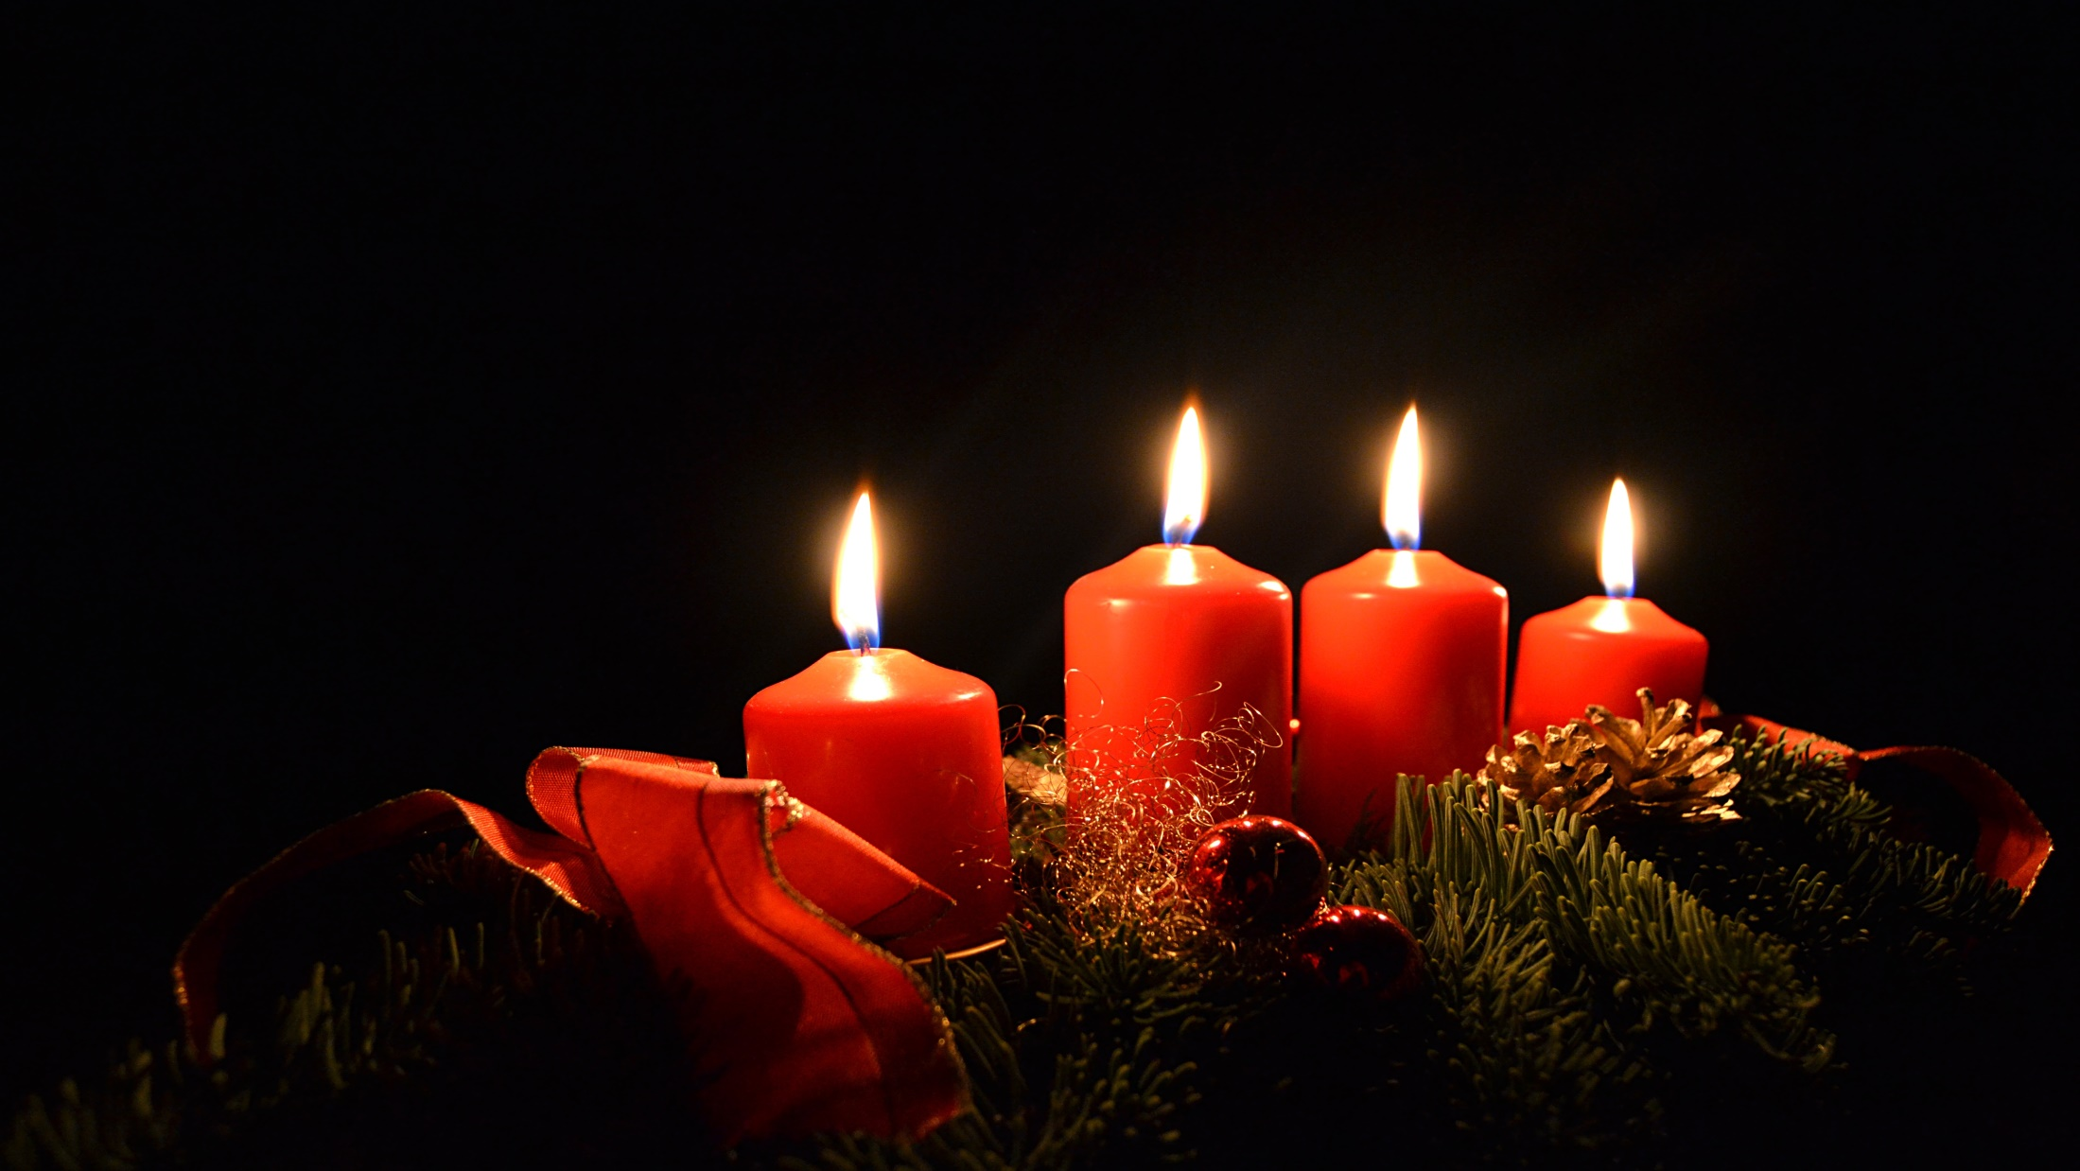
Lời Nguyện Tín Hữu
Anh chị em thân mến, thật hạnh phúc cho những ai biết tin tưởng vào Thiên Chúa …….
Xin Chúa nhận lời chúng con

Slide 42
CA DÂNG LỄ HIẾN LỄ CHỜ MONG Đinh Công Huỳnh

Slide 43
Tk1. Này đây hiến lễ chờ mong tâm hồn khát Chúa đêm ngày, từng giờ con luôn mỏi mòn xin cao xanh đổ mưa hồng phúc ….

Slide 44
…. Trần hoàn vẫn mãi trông mong chờ ngày Chúa đến dương gian. Gội sạch hết những tội nhơ đổ ơn lành tràn lan cõi trần.

Slide 45
Đk: Nguyện dâng bánh miến rượu nho cùng hòa trong bao nỗi vui buồn. Đoàn con xin tiến dâng về Ngài tâm tình khát khao chờ mong.

Slide 46
Tk2. Thành tâm thống hối từ đây xin Ngài tha thứ những lỗi lầm. Nguyện Ngài nghe con khẩn cầu trong đêm thâu hồn luôn thổn thức.

Slide 47
…. Chờ Ngài thánh hóa tim con để được xứng đáng đón nhận. Nguồn mạch suối mát hồng ân sẽ tuôn tràn nguồn ơn cứu độ.

Slide 48
Đk: Nguyện dâng bánh miến rượu nho cùng hòa trong bao nỗi vui buồn. Đoàn con xin tiến dâng về Ngài tâm tình khát khao chờ mong.

Slide 49
Tk3: Hòa trong tấm bánh rượu ngon xin nguyện dâng Chúa những nỗi niềm. Đợi chờ qua bao ngày dài con trông mong Ngài mau ngự đến…

Slide 50
…. Dọi nguồn ánh sáng linh thiêng vào lòng những kẻ u mê. Thỏa lòng những nỗi chờ mong những tâm hồn hằng khát khao Ngài.

Slide 51
Đk: Nguyện dâng bánh miến rượu nho cùng hòa trong bao nỗi vui buồn. Đoàn con xin tiến dâng về Ngài tâm tình khát khao chờ mong.

Slide 52
Thánh Lễ
Chúa Nhật IV
Mùa Vọng
“Bởi đâu tôi được Mẹ Chúa tôi đến viếng thăm tôi” Lc 1, 39-45

Slide 54
CA HIỆP LỄ CON ĐỢI MONG CHÚA Đinh Công Huỳnh

Slide 55
Tk1: Ngày đêm con đợi mong Chúa, Chúa ơi! Xin Ngài mau đến. Hồn con nôn nao mỏi mòn chờ mong phút giây bình yên….

Slide 56
…. Lòng con khô cằn năm tháng ước mong mưa rào lai láng. Nguyện xin ơn thiêng tuôn tràn và gieo phúc ân bình an.

Slide 57
Đk Hồn con mong Chúa xóa tan bóng đêm phủ vây. Vì năm tháng qua đã nếm bao đau buồn chua cay. Chỉ nơi Thiên Chúa mới cho thế gian bình an. Chúa hãy thương tình dẫn muôn dân về nơi phúc nhàn.

Slide 58
Tk2: Lạc trong đêm trường u tối Chúa ơi, con chẳng thấy lối. Nhìn lên không trung xa vời lòng con ước mong Ngài thôi.

Slide 59
…. Lạy Chúa! Xin Ngài mau tới giúp con xa vòng tăm tối. Trần gian đi trong đêm dài đợi mong Chúa như đèn soi.

Slide 60
Đk Hồn con mong Chúa xóa tan bóng đêm phủ vây. Vì năm tháng qua đã nếm bao đau buồn chua cay. Chỉ nơi Thiên Chúa mới cho thế gian bình an. Chúa hãy thương tình dẫn muôn dân về nơi phúc nhàn.

Slide 61
Thánh Lễ
Chúa Nhật IV
Mùa Vọng
PHÚT THINH LẶNG

Slide 62
CA KẾT LỄ ĐỂ CHÚA ĐẾN Nguyễn Duy

Slide 63
Tk1. Xin cho lòng chúng con luôn mở rộng chờ mong Chúa đến. Xin cho lòng chúng con luôn thắm nồng một tình yêu mến. Xin cho lòng chúng con luôn khát khao, luôn ước ao một thế giới sướng vui dạt dào, một thế giới không còn khổ đau.

Slide 64
Đk: Để Chúa đến trong cuộc đời, để Chúa đến mang ơn Trời, nguồn hạnh phúc cho con người, nguồn cứu rỗi cho mọi nơi.

Slide 65
Tk2. Xin cho lòng chúng con không oán hờn và không ghen ghét. Xin cho lòng chúng con luôn quảng đại và luôn tha thứ. Xin cho lòng chúng con yêu mến người, yêu suốt đời, chỉ biết sống hiến dâng phục vụ và hướng đến ân tình trời cao.

Slide 66
Đk: Để Chúa đến trong cuộc đời, để Chúa đến mang ơn Trời, nguồn hạnh phúc cho con người, nguồn cứu rỗi cho mọi nơi.

Slide 67
Thánh Lễ
Chúa Nhật IV
Mùa Vọng
“Bởi đâu tôi được Mẹ Chúa tôi đến viếng thăm tôi” Lc 1, 39-45

